Slide 1
Akran zorbalığı (veli sunumu)

Slide 2
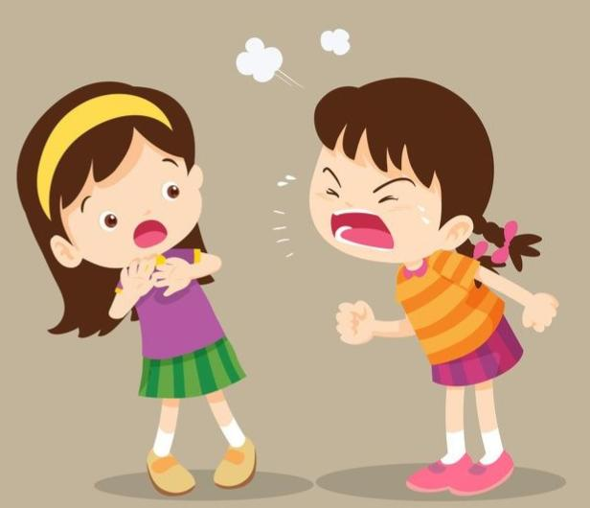
AKRAN ZORBALIĞI TANIM
Akran zorbalığı, bir veya birden çok öğrencinin, kendilerinden daha güçsüz öğrencileri, kasıtlı ve sürekli olarak rahatsız etmesiyle sonuçlanan ve kurbanın kendisini koruyamayacak durumda olduğu bir saldırganlık türüdür.

Slide 3
Akran zorbalığının yaygınlığı
Akran zorbalığı okul öncesi dönemden itibaren gözlemlenmektedir.
Eğitimin her kademesinde yaygındır.
Araştırmalar akran zorbalığının ilkokulun sonlarına doğru arttığını, ortaokulda en üst seviyeye ulaştığını ve lisenin sonlarında ise azaldığını göstermektedir.

Slide 4
Ortaokul düzeyinde akran zorbalığının yaygınlığı
Yaklaşık olarak her 3 çocuktan 1’inin akran zorbalığına maruz kaldığı bulunmuştur.
Her 4 çocuktan 1’inin akran zorbalığı yaptığı görülmektedir.

Slide 5
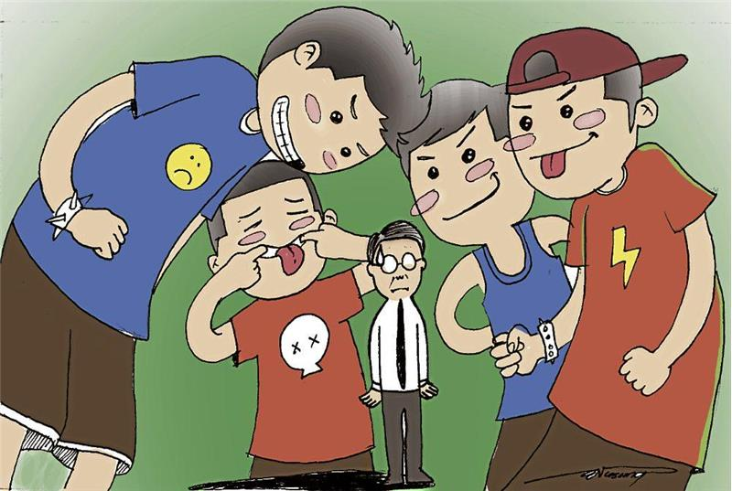
Zorbalık nerelerde görülür?
Sınıf
Koridor
Okul bahçesi
Oyun sahası
Kantin
Yemekhane
Tuvalet
Spor salonu, soyunma odası
Atölye ve laboratuvar
Okul servisi veya okul yolu
Yatılı okullarda yatakhane ve banyo

Slide 6
AKRAN ZORBALIĞININ TÜRLERİ
FİZİKSEL ZORBALIK
SÖZEL ZORBALIK
SOSYAL ZORBALIK
SİBER (SANAL) ZORBALIK

Slide 7
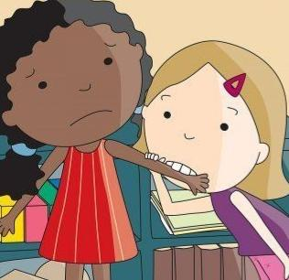
AKRAN ZORBALIĞI TÜRLERİ
■FİZİKSEL ZORBALIK: ÇOCUĞA YÖNELİK DOĞRUDAN FİZİKSEL GÜÇ UYGULANMASIDIR.
VURMA, İTME, TÜKÜRME
TEKME ATMA
ÇELME TAKMA
EŞYALARINA ZARAR VERME
SIRASINI ÇİZME
SINIFA/TUVALETE KİLİTLEME

Slide 8
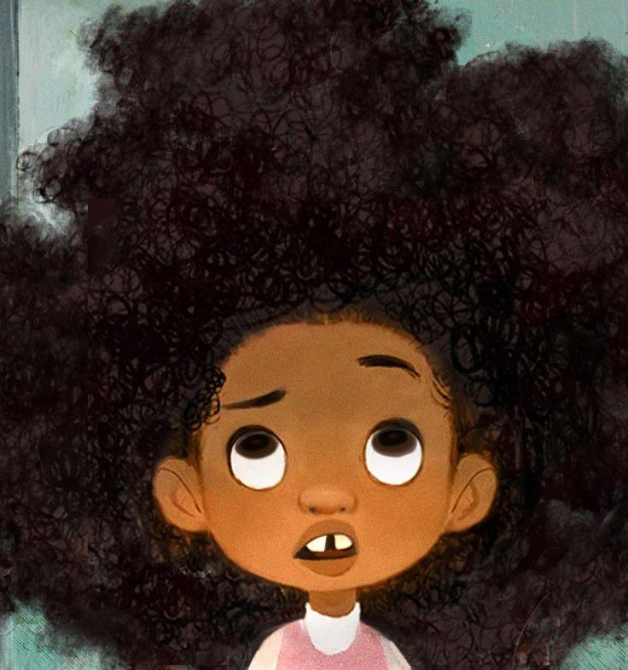
■SÖZEL ZORBALIK: ÇOCUĞA YÖNELİK OLUMSUZ SÖZEL İFADELERİN KULLANILMASIDIR.
İSİM/LAKAP TAKMA
HAKARET ETME
KÜÇÜK DÜŞÜRÜCÜ SÖZLER SÖYLEME
ALAY ETME, DALGA GEÇME
KÜFÜRLÜ KONUŞMA

Slide 9
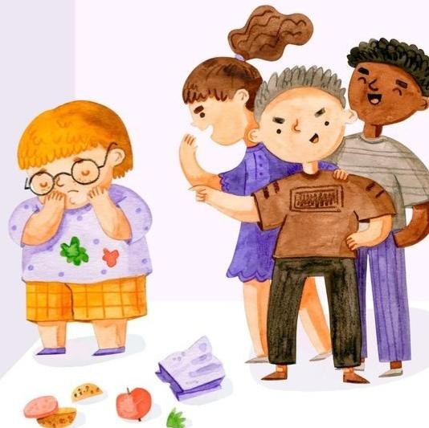
■SOSYAL ZORBALIK: ÇOCUĞUN ARKADAŞLIK/SOSYAL İLİŞKİLERİNE ZARAR VERMEYİ HEDEFLEYEN DAVRANIŞLARIN YAPILMASIDIR.
HAKKINDA DEDİKODU YAPMA VE YAYMA
ARKADAŞ GRUBUNDAN DIŞLAMA
YALNIZLAŞTIRMA
OYUNLARA ALMAMA
TAKLİT ETME
GÖRMEZDEN GELME

Slide 10
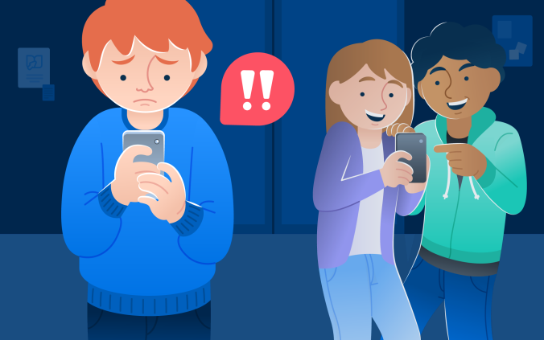
■SİBER (SANAL) ZORBALIK: TEKNOLOJİK ALETLERLE YAPILAN DAVRANIŞLARDIR.
RAHATSIZ EDİCİ MESAJLAR GÖNDERME
KİŞİDEN HABERSİZ SOSYAL MEDYA HESABI AÇMA
FOTOĞRAFLARINI İZİNSİZ KULLANMA
KİŞİYİ KÖTÜLEYEN/KÜÇÜK DÜŞÜREN PAYLAŞIMLARDA BULUNMA

Slide 11
Akran zorbalığında farklı gruplar
Akran zorbalığı durumlarında yer alan çocukları 3 temel grupta ele alabiliriz:
Zorbalık yapanlar
Zorbalığa maruz kalanlar
İzleyiciler (olaya tanıklık edenler)

Slide 12
Akran zorbalığına neden olabilecek faktörler
Akran zorbalığına neden olabilen birçok faktör bulunmaktadır. Ancak hiçbir bireysel veya ailesel özellik tek başına akran zorbalığının nedeni değildir.

Slide 13
Zorbalık yapan çocukların
BİREYSEL ÖZELLİKLERİ | AİLESEL ÖZELLİKLERİ
BAŞKALARI ÜZERİNDE EGEMENLİK KURMAYI SEVME EMPATİ KURMAKTA GÜÇLÜK YAŞAMA SALDIRGANCA DAVRANMAKTAN GURUR DUYMA SOSYAL VE DUYGUSAL BECERİLERDE ZAYIFLIK DÜŞÜNMEDEN TEPKİSEL VE ACELECİ DAVRANMA ÖFKE KONTROLÜ PROBLEMİ YAŞAMA OKUL DIŞINDAKİ ORTAMLARDA DA SALDIRGANCA DAVRANMA YETİŞKİNLERE KARŞI İTAATSİZ DAVRANIŞLARDA BULUNMA | ANNE –BABA ARASINDA ÇATIŞMA AİLE İÇİ SİDDET, FİZİKSEL VE /VEYA DUGUSAL İSTİSMAR ANNE-BABANIN İLGİ, SEVGİ , YAKINLIK GÖSTERMEMESİ ÇOCUĞA FİZİKSEL CEZA VERİLMESİ ÇOCUĞUN SALDIRGAN DAVRANIŞLARLA İSTEDİĞİNİ ELDE EDEBİLMESİ AİLE İÇİ İLETİŞİMİN ZAYIF OLMASI AİLE İÇİNDE OLUMSUZ ROL MODELLERİNİN OLMASI (KÜFÜRLÜ KONUŞAN VEYA ŞİDDET UYGULAYAN ANNE BABALAR/KARDEŞLER)

Slide 14
ZorbalıĞA MARUZ KALAN çocukların
BİREYSEL ÖZELLİKLERİ | AİLESEL ÖZELLİKLERİ
ÇEKİNGEN, İÇİNE KAPANIK, İTAAATKAR OLMA DÜŞÜK BENLİK SAYGISI VE ÖZGÜVEN SOSYAL ORTAMLARDA ENDİŞELİ, KAYGILI, GÜVENSİZ DAVRANIŞLAR SERGİLEME FARKLI FİZİKSEL ÖZEKLİKLERE SAHİP OLMA (ÖRN. AŞIRI KISA /UZUN BOY, AŞIRI ZAYIF/KİLOLU, KEKEMELİK, DİŞ TELİ- GÖZLÜK KULLANMA) FİZİKSEL VEYA ZİHİNSEL ENGEL /FARKLILIĞA SAHİP OLMA DEZAVANTAJLI GRUBA AİT OLMA ( GÖÇMEN/ETNİK AZINLIK) | AŞIRI KORUYUCU VE KOLLAYICI ANNE –BABALAR AİLE İÇİ İLETİŞİMİN ZAYIF OLMASI ÇOCUĞUN AİLE ORTAMINDA SALDIRGAN DAVRANIŞLARA MARUZ KALMASI

Slide 15
AKRAN ZORBALIĞININ SONUÇLARI

Slide 16
ZORBALIK YAPAN ÇOCUKLAR İÇİN
KISA SÜRELİ SONUÇLAR
Okula uyumda güçlük
UZUN SÜRELİ SONUÇLAR
Saldırgan davranışların sürmesi
Dışlanma, yalnız kalma, sevilmeme
Arkadaşlık ilişkilerinde zorluklar
Arkadaşlık ilişkilerinde problemler
Erken yaşlarda sigara, alkol ve madde kullanma riski
Problemli davranışlarda (örn. suça yönelik) bulunma

Slide 17
ZORBALIĞA MARUZ KALAN ÇOCUKLAR İÇİN
KISA SÜRELİ SONUÇLAR
ÜZÜNTÜ, MUTSUZLUK, KIZGINLIK, YALNIZLIK
UZUN SÜRELİ SONUÇLAR
Üzüntü, mutsuzluk, kızgınlık, yalnızlık
DÜŞÜK ÖZGÜVEN
UYKU SORUNLARI
OKULA BAĞLILIKTA AZALMA
AKADEMİK BAŞARIDA DÜŞÜŞ
KENDİNE ZARAR VERME DAVRANIŞI
Düşük özgüven ve benlik saygısı
Depresyon ve kaygı bozuklukları
Sosyal ilişkilerde problemler

Slide 18
İZLEYİCİLER İÇİN
KISA VE UZUN SÜRELİ SONUÇLAR
Yardım edemediği için suçluluk duyma
İspiyoncu olarak damgalanmaya karşı endişe duyma
Bir taraf tutma konusunda kendisini baskı altında hissetme
Okulda güvende hissetmeme, okula gitmek istememe
Kendisini savunmak için sürekli tetikte hissetme
Zorbalığa maruz kalan arkadaşı için üzülme
Kendisinin de aynı şeyleri yaşayacağına dair korku ve endişe

Slide 19
Akran Zorbalığını Nasıl Anlarım ve Ne Yapabilirim?
Çocuklar zorbalık yaptıklarını veya zorbalığa maruz kaldıklarını yetişkinlere doğrudan anlatmayabilirler.
Bununla birlikte, çocukları yakından gözlemlediğimizde, bazı işaretler akran zorbalığı durumları hakkında bizlere bilgi verebilir.
Bu işaretler, zorbalık dışındaki nedenlerden de kaynaklanıyor olabilir ancak mutlaka önemsenmeli ve takip edilmelidir.

Slide 20
Çocuğunuzun Akran Zorbalığı Yaptığını Nasıl Anlarsınız?
Farklı ortamlarda saldırgan davranışlar gösterme (örn. ev, mahalle)
Düşünmeden, ani davranma
Çabuk öfkelenme
Farklılıklara karşı önyargılı veya tahammülsüz olma
Kendi suçunu kabul etmeme, genelde hep karşı tarafı suçlama

Slide 21
Çocuğunuzun Akran Zorbalığı Yaptığını Nasıl Anlarsınız?
Kuralları dinleme ve uymada zorluk yaşama
Öğretmen ve ebeveynlerine sıklıkla karşı gelme
Akranlarına hükmetmeye, boyun eğdirmeye çalışma
Başkalarının duygularına duyarlı olmama (empati kurmakta zorlanma)
Sizin almadığınız bir eşyaya birden bire sahip olma (kalem, çanta, kitap)

Slide 22
Çocuğunuz Zorbalık Yapıyorsa Neler Yapabilirsiniz?
1.
Çocuğunuzla zorbalık hakkında konuşun.
• Akran zorbalığının hiçbir gerekçesi olamayacağını ifade edin.
• Zorbalığın neden durması gerektiğini açıklayın, aksi takdirde herkesin
daha çok zarar göreceğini belirtin.
• Zorbalığa maruz kalan arkadaşının nasıl hissedebileceği hakkında
konuşun.
2.
Zorbalık davranışlarına onay vermediğinizi belirtin.
• Çocuğunuza zorbalık davranışlarını onaylamadığınızı net bir şekilde
belirtin.
• Çocuğunuzun kişiliğine yönelik olumsuz vurgu yapmayın,
onaylamadığınız şeyin onun bu davranışları olduğunu vurgulayın. Onu
desteklemeye ve ona yardımcı olmaya hazır olduğunuzu belirtin.

Slide 23
Çocuğunuz Zorbalık Yapıyorsa Neler Yapabilirsiniz?
3.
Çocuğunuza yardımcı olun.
• Çocuğunuza hangi davranışlarının zorbaca olduğunu aktarın,
anlamasına yardımcı olun.
• Bu zorbalık davranışlarını neden gösterdiğini anlamaya çalışın.
Bu davranışlar yerine hangi davranışları yapabileceğini anlatın.
• Kesinlikle fiziksel ceza vermeyin.
• Çocuğunuzun davranışlarını değiştirebileceğine güvendiğinizi
belirtin, gösterin.
• Çocuğunuzun bu konudaki çabasını ve olumlu davranışlarını
ödüllendirin.

Slide 24
Çocuğunuz Zorbalık Yapıyorsa Neler Yapabilirsiniz?
4.
Çocuğunuzu sosyal ve duygusal beceriler (paylaşma, yardım etme, duyguların ifade edilmesi) konusunda destekleyin.
• Çocuğunuzla, zorbalık karşısında diğer öğrencilerin neler hissedebileceği
üzerinde konuşun, empati kurmasını sağlayın.
• Başkalarına saygı duymayı ve farklılıkları kabul etmeyi öğretin. Bu konuda
kitaplardan faydalanabilirsiniz.
• Çocuğunuzun sosyal ve duygusal becerilerini geliştirmesinde ona destek
sağlayın. Bu konuda kitaplar okuyun ve yaşına uygun etkinlikler
gerçekleştirin.
5.
Okulu bilgilendirin.
• Okul ile mutlaka temasa geçin.
• Psikolojik danışman/rehber öğretmen ve sınıf öğretmeniyle iş birliği
kurun.
• Gerektiği zaman uzman desteği almaktan çekinmeyin.

Slide 25
Çocuğunuzun Zorbalığa Maruz Kaldığını Nasıl Anlarsınız?
Vücudunda morluk, çizik, yara vb. belirtiler
Okuldan kitapları veya kıyafetleri yırtılmış, dağılmış, kirli olarak dönme
Harçlığını kaybetme, sık sık harçlık isteme
Normalde okulu sevmesine rağmen okula gitmek istememe
Okul servisine binmek istememe, okula gidiş-dönüş yolunu değiştirme
Sık sık baş ağrısı, karın ağrısı, iştah kaybı gibi fiziksel problemlerden şikayet etme

Slide 26
Çocuğunuzun Zorbalığa Maruz Kaldığını Nasıl Anlarsınız?
Eski neşesini kaybetmiş olma, yapmaktan hoşlandığı şeyleri yapmak istememe
İçe kapanma, ağlama krizleri
Eve arkadaşının gelmemesi, arkadaşına gitmek istememe
Uykuya dalmakta güçlük yaşama, kabuslar görme
Her an kötü bir şey olacakmış gibi endişeli ve tedirgin davranma
Çabuk öfkelenme, tepkisel davranma
Kendine zarar verme davranışlarında bulunma

Slide 27
Çocuğunuz Zorbalığa Maruz Kalıyorsa Neler Yapabilirsiniz?
Çocuğunuzla konuşun ve onu destekleyin.
1.
• Çocuğunuzla neler yaşadığı konusunda konuşun.
• Çocuğunuza onun yanında olduğunuzu ve ona yardım etmek
istediğinizi belirtin.
• Çocuğunuzu yargılamadan dinleyin; ne hissettiğini sorun ve
duygularını paylaşmasını sağlayın.
• Zorbalığa uğramanın onun bir hatası olmadığını açık bir şekilde
ifade edin.

Slide 28
Çocuğunuz Zorbalığa Maruz Kalıyorsa Neler Yapabilirsiniz?
Zorbalıkla baş edebilmesi için ona yardımcı olun.
2.
• Zorbalığa nasıl karşı çıkabileceğine dair basit planlar geliştirin.
Örneğin, zorbalık durumunda çocuğunuza net ve kendinden emin bir
şekilde «hayır, dur» demesini; «zorbaca davranma» demesini
önerebilirsiniz.
• Çocuğunuzla böyle bir durumda okulda kimden ve ne şekilde yardım
isteyebileceğini konuşun. Çocuğunuzu yardım isteme konusunda
cesaretlendirin.
• Çocuğunuza bu durumu okul ile paylaşmanız gerektiğini söyleyin,
gerekirse birlikte bir plan geliştirin.
• İlerleyen günlerde çocuğunuzun davranışlarını izlemeye devam edin.

Slide 29
Çocuğunuz Zorbalığa Maruz Kalıyorsa Neler Yapabilirsiniz?
Çocuğunuzu sosyal ve duygusal beceriler konusunda destekleyin.
3.
• Çocuğunuzun kendini etkili bir şekilde ifade edebilmesine yönelik
çalışmalar yapın. Bu konuda yardım almasını sağlayın.
• Yeni arkadaşlıklar kurması ve sağlıklı sosyal ilişkiler sürdürebilmesi
için gerekli becerileri kazanmasını sağlayın. Bu konuda kitaplardan
faydalanabilirsiniz.
• Çocuğunuzun özgüvenini yeniden kazanması için çaba gösterin,
olumlu özelliklerini vurgulayın.

Slide 30
Çocuğunuz Zorbalığa Maruz Kalıyorsa Neler Yapabilirsiniz?
Okulu bilgilendirin.
4.
• Okul ile mutlaka temasa geçin.
• Psikolojik danışman/rehber öğretmen ve sınıf öğretmeniyle iş birliği
kurun.
• Gerektiği zaman uzman desteği almaktan çekinmeyin.

Slide 31
Çocuğunuzun Akran Zorbalığına Tanık Olduğunu Nasıl Anlarsınız?
Okula gitmek istememe
Arkadaşlarının başına gelenleri anlatma
Bazı arkadaşlarıyla bir araya gelmek istememe

Slide 32
Çocuğunuz Zorbalığa Tanıklık Ediyorsa Neler Yapabilirsiniz?
Çocuğunuzla konuşun ve onu dinleyin.
1.
• Çocuğunuzla zorbalık hakkında konuşun, onu bilgilendirin ve
zorbalığın hiçbir şekilde kabul edilemez olduğunu vurgulayın.
• Çocuğunuza zorbalığa tanık olmanın ona neler hissettirdiğini
sorun, bu duygular üzerinde konuşun.

Slide 33
Çocuğunuz Zorbalığa Tanıklık Ediyorsa Neler Yapabilirsiniz?
2.
Neler yapabileceği konusunda çocuğunuza destek olmaya çalışın.
• Zorbalık yapan arkadaşlarını desteklememesi gerektiğini aktarın.
• Çocuğunuzla zorbalığı engelleme konusunda onun ve arkadaşlarının neler
yapabileceği üzerinde konuşun. Birlikte bir plan hazırlayın.
• Çocuğunuzun, zorbalık durumuna şahit olduğunda bir yetişkine
(öğretmenine) bunu haber vermesinin önemli bir yardım olduğunu
söyleyin.
• Çocuğunuzu, zorbalığa maruz kalan öğrenciye karşı destekleyici ve nazik
olmaya teşvik edin. Onun neler hissedebileceği üzerinde konuşun.
3.
Okulu bilgilendirin.
Okul ile mutlaka temasa geçin, bu olayı okul yönetimiyle paylaşın.

Slide 34
Anne-Babalara Genel Öneriler
Anne-babalar, bir yandan çocuklarının gelişimine katkıda bulunurken bir yandan da akran zorbalığının önlenmesini sağlayabilirler:
Olumlu anne-baba tutumu
Sağlıklı iletişim
Olumlu rol model olma

Slide 35
Olumlu anne-baba tutumları
• Çocuğa sevgi ve ilgi gösterilmesi
• Ev içerisindeki kuralların net belirlenmesi ve tutarlı bir
şekilde uygulanması
• Çocuğun bilgisayar, TV kullanımının denetlenmesi
Sağlıklı iletişim
• Çocuğun kendisini rahat ifade edebileceği bir aile ortamı
yaratılması
• Günün nasıl geçti? Bugün okulda seni en mutlu eden şey
neydi? Bugün seni üzen bir şey yaşadın mı, bu konuda neler
yaptın? gibi sorularla sohbet edilerek çocuğun okul
yaşamına dair bilgi alınması
Olumlu rol model olma
• Çocuklar anne-babalarının davranışlarını gözlemler ve taklit
ederler. Kendi davranışlarınız ile çocuğunuza rol model
olabilirsiniz.

Slide 36
Anne-babalar
• Fiziksel veya psikolojik şiddet
Uyguladıklarında
• Alaycı konuştuklarında, dalga geçtiklerinde
• Duygularını olumsuz şekilde ifade
ettiklerinde
Çocuklar
benzer davranışlar sergiler.
Anne-babalar
• Başkalarına değer verdiğini
gösterdiklerinde
• Olumlu sosyal davranışlarda
bulunduklarında (örn. paylaşma, işbirliği)
• Duygularını sözel olarak ifade ettiklerinde

Slide 37
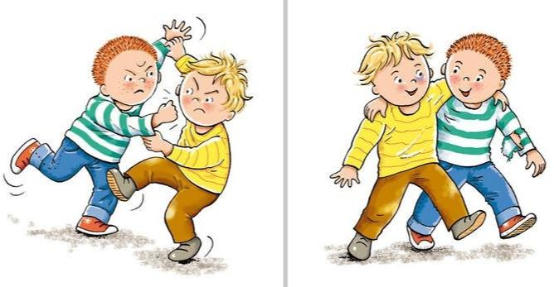
DİNLEDİĞİNİZ İÇİN TEŞEKKÜRLER...

